Slide 1
DEPARTAMENTO DE ELÉCTRICA, ELECTRÓNICA Y TELECOMUNICACIONES CARRERA DE INGENIERÍA ELECTRÓNICA EN TELECOMUNICACIONES Trabajo de Titulación
EVALUACIÓN DEL DESEMPEÑO Y OPTIMIZACIÓN DE UNA RED DE ACCESO MULTISERVICIO BASADA EN ARQUITECTURA WDM-TDM/PON ENFOCADA AL DESARROLLO URBANO SOSTENIBLE (SMART CITY)
AUTORA: DAYSI ADRIANA ORTIZ CASILLAS
DIRECTOR: ING. FABIÁN GUSTAVO SÁENZ ENDERICA
SANGOLQUI, 2020

Slide 2
CONTENIDO
INTRODUCCIÓN
OBJETIVOS
GENERAL
ESPECÍFICO
MÉTODOS DE CLUSTERIZACIÓN
MÉTODO K-MEANS
MÉTODO VORONOI
RESULTADOS
EVALUACIÓN DE LA RED HÍBRIDA WDM-TDM/PON
A NIVEL DE PROPAGACIÓN DE LA SEÑAL
DESEMPEÑO DE LA RED HÍBRIDA, CALIDAD DE SERVICIO (QoS)
CONCLUSIONES Y RECOMENDACIONES

Slide 3
CONTENIDO
INTRODUCCIÓN
OBJETIVOS
GENERAL
ESPECÍFICO
MÉTODOS DE CLUSTERIZACION
MÉTODO K-MEANS
MÉTODO VORONOI
RESULTADOS
EVALUACIÓN DE LA RED HÍBRIDA WDM-TDM/PON
A NIVEL DE PROPAGACIÓN DE LA SEÑAL
DESEMPEÑO DE LA RED HÍBRIDA, CALIDAD DE SERVICIO (QoS)
CONCLUSIONES Y RECOMENDACIONES

Slide 4
Introducción
Optimización de tiempo
Confiabilidad
Monitoreo
Mejora en la calidad de vida
Conectividad

Slide 5
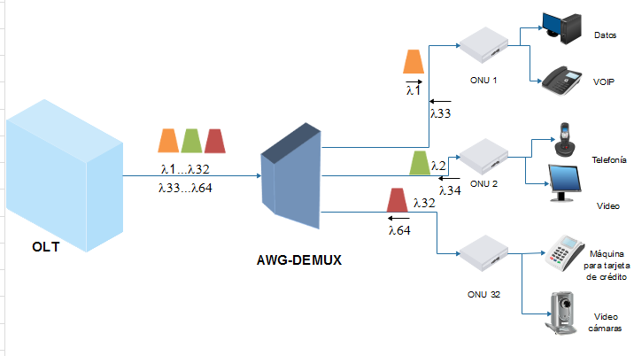
Introducción
Arquitectura red TDM-PON
Arquitectura red WDM-PON
Alcanzar a más abonados
Mejorar la velocidad de transmisión de datos
Multiplexación estadística
Bajos costos
Mayor tasa de transferencia de datos
Seguridad
Alta escalabilidad
Optimiza el uso del ancho de banda

Slide 6
Introducción
VENTAJAS
DESVENTAJAS
Escalabilidad del ancho de banda
Facilidad para crecimiento de la red.
Bajos costos de implementación y mantenimiento
Aumento de usuarios
Filtros ópticos ajustables muy costosos
Mayor pérdida de inserción

Slide 7
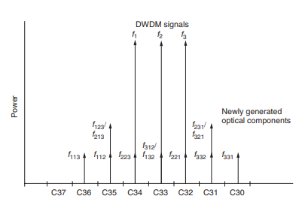
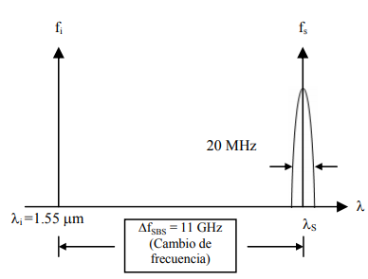
Introducción
Mezclado de cuatro ondas (FWM)
Automodulación de Fase (SPM)
Efectos no lineales causados por el índice de refracción
Modulación de Fase Cruzada (XPM)
Efectos no lineales
Mezclado de cuatro ondas (FWM)
Scattering de Raman Estimulado (SRS)
Efectos no lineales causados por el Estimulado de Scattering
Dispersión Estimulada de Brillouin (SBS)
Scattering de Brillouin estimulado (SBS)

Slide 8
Introducción
Asignación de Ancho de Bnada
Estático
Dinámico
Scheduling
Esquemas DBA
Jerárquico
Centralizado
Predictivo
No Predictivo
Lineal
Constante
Elastico
Cerrado
Limitado

Slide 9
CONTENIDO
INTRODUCCIÓN
OBJETIVOS
GENERAL
ESPECÍFICO
MÉTODOS DE CLUSTERIZACIÓN
MÉTODO K-MEANS
MÉTODO VORONOI
RESULTADOS
EVALUACIÓN DE LA RED HÍBRIDA WDM-TDM/PON
A NIVEL DE PROPAGACIÓN DE LA SEÑAL
DESEMPEÑO DE LA RED HÍBRIDA, CALIDAD DE SERVICIO (QoS)
CONCLUSIONES Y RECOMENDACIONES

Slide 10
CONTENIDO
INTRODUCCIÓN
OBJETIVOS
GENERAL
ESPECÍFICO
MÉTODOS DE CLUSTERIZACION
MÉTODO K-MEANS
MÉTODO VORONOI
RESULTADOS
EVALUACIÓN DE LA RED HIBRIDA WDM-TDM/PON
A NIVEL DE PROPAGACION DE LA SEÑAL
DESEMPEÑO DE LA RED HÍBRIDA, CALIDAD DE SERVICIO (QoS)
CONCLUSIONES Y RECOMENDACIONES

Slide 11
Objetivos
Evaluación del desempeño y optimización de una Red de Acceso Multiservicio basada en arquitectura WDM-TDM/PON enfocada al desarrollo urbano sostenible (Smart City).
Realizar el modelamiento óptimo para el despliegue de una red hibrida WDM-TDM/PON enfocada a una Smart City utilizando métodos heurísticos.
Determinar cuál es el mejor algoritmo de distribución dinámica de ancho de banda que cumpla con los requerimientos de QoS (Throughput, retardo, Jitter y latencia de la red).
Determinar cuál es la incidencia del algoritmo de distribución dinámica de ancho de banda al realizar una simulación en el escenario diseñado.
Implementar una simulación de una Red de Acceso Multiservicio basada en arquitectura WDM-TDM/PON con y sin los efectos no lineales: Scattering estimulado de Brillouin (SBS) y Mezcla de Cuarta Onda (FWM).
Evaluar los dos escenarios, con y sin efectos no lineales, y determinar cómo es afectada la capa de enlace y el rendimiento de la red.

Slide 12
CONTENIDO
INTRODUCCIÓN
OBJETIVOS
GENERAL
ESPECÍFICO
MÉTODOS DE CLUSTERIZACIÓN
MÉTODO K-MEANS
MÉTODO VORONOI
RESULTADOS
EVALUACIÓN DE LA RED HÍBRIDA WDM-TDM/PON
A NIVEL DE PROPAGACIÓN DE LA SEÑAL
DESEMPEÑO DE LA RED HÍBRIDA, CALIDAD DE SERVICIO (QoS)
CONCLUSIONES Y RECOMENDACIONES

Slide 13
CONTENIDO
INTRODUCCIÓN
OBJETIVOS
GENERAL
ESPECÍFICO
MÉTODOS DE CLUSTERIZACIÓN
MÉTODO K-MEANS
MÉTODO VORONOI
RESULTADOS
EVALUACIÓN DE LA RED HÍBRIDA WDM-TDM/PON
A NIVEL DE PROPAGACIÓN DE LA SEÑAL
DESEMPEÑO DE LA RED HÍBRIDA, CALIDAD DE SERVICIO (QoS)
CONCLUSIONES Y RECOMENDACIONES

Slide 14
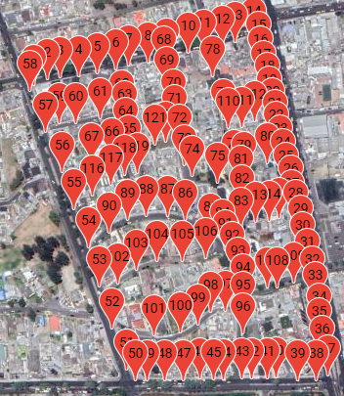
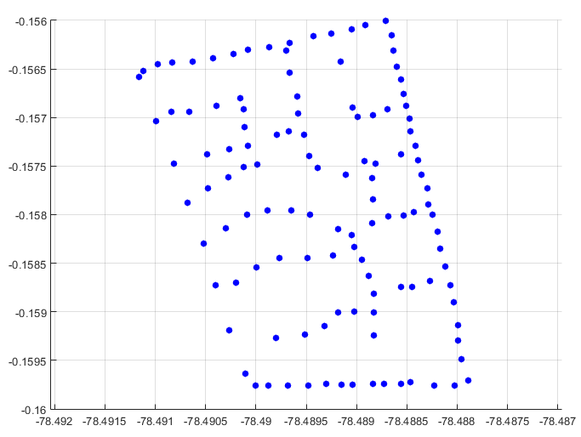
Métodos de Clusterización
Escenario
Puntos: Latitud y Longitud
Visualización de coordenadas en Matlab

Slide 15
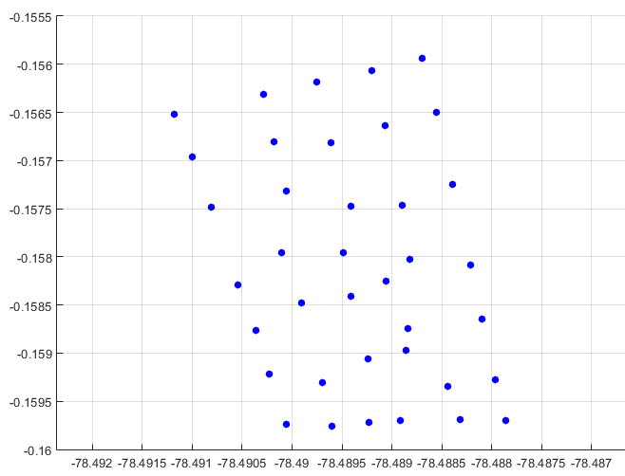
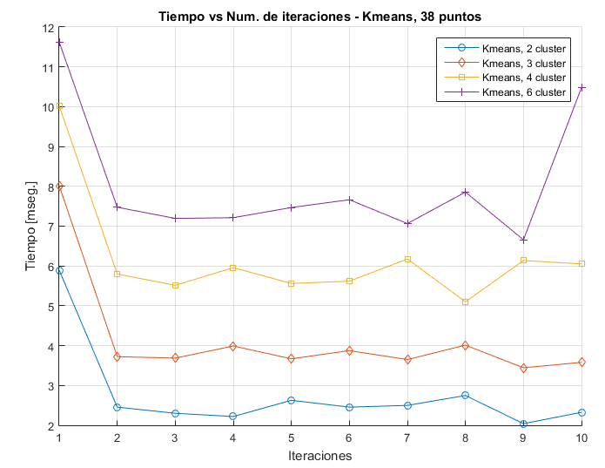
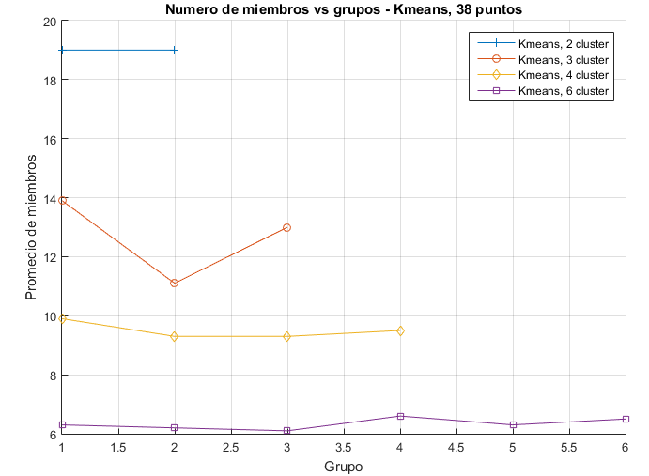
Métodos de Clusterización
Método K-MEANS
Número de clústeres (k) debe ser conocido.
Cada clúster posee un centroide.
Centroides se actualizan
Mínimo almacenamiento de información
Escenario: 38 puntos

Slide 16
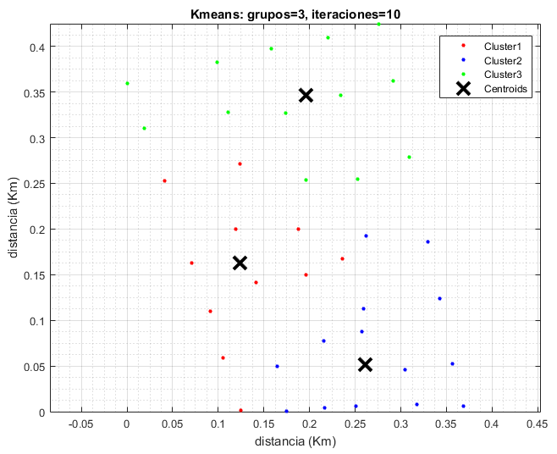
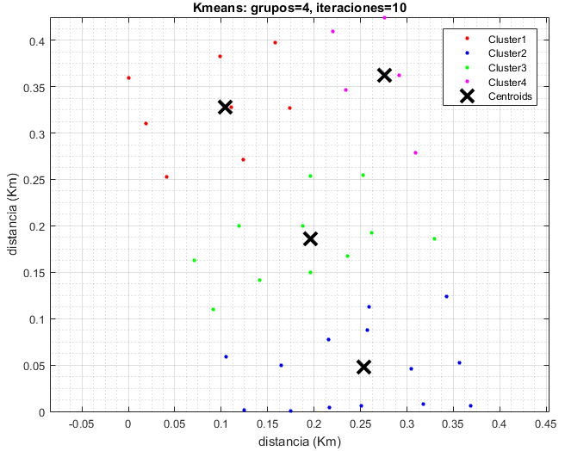
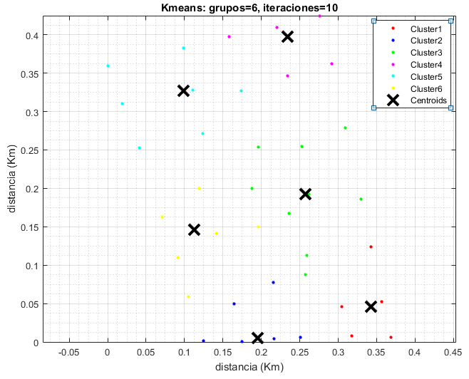
Método K-MEANS Escenario con 38 puntos 2 clusters 3 clusters 4 clusters 6 clusters

Slide 17
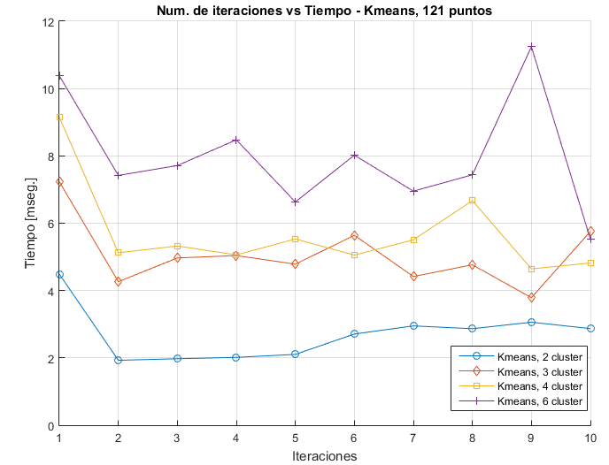
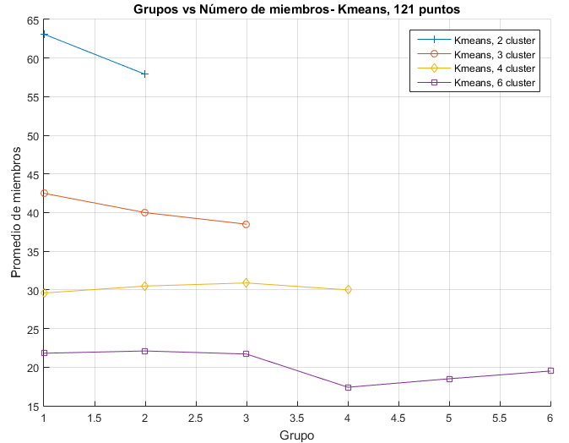
Método K-MEANS
Escenario: 121 puntos

Slide 18
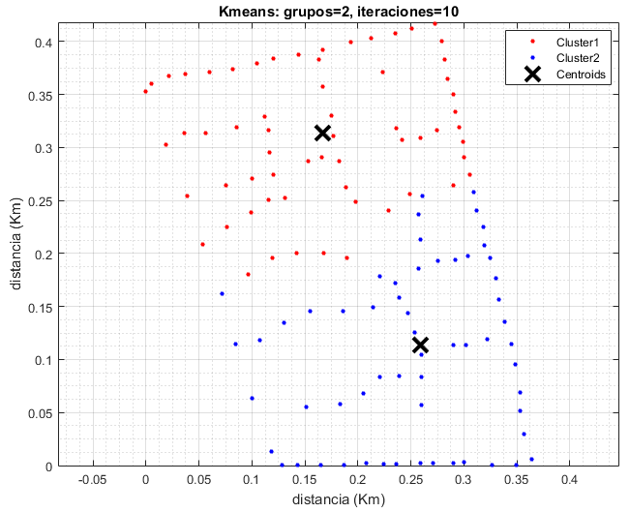
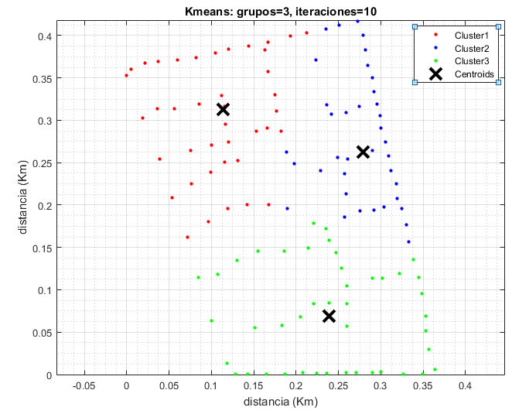
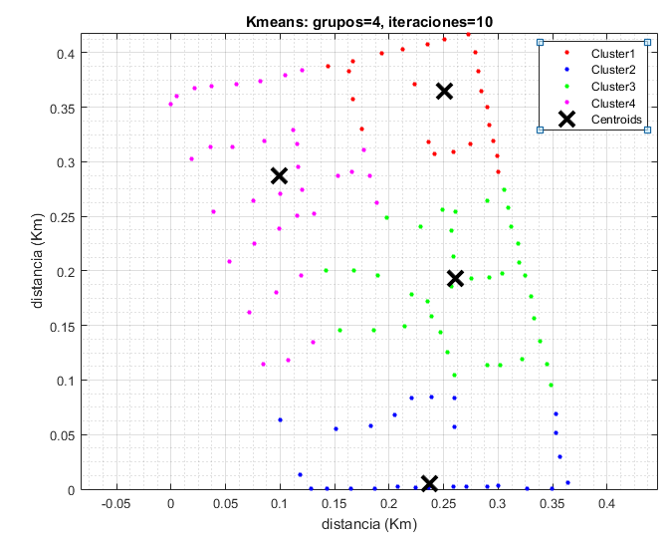
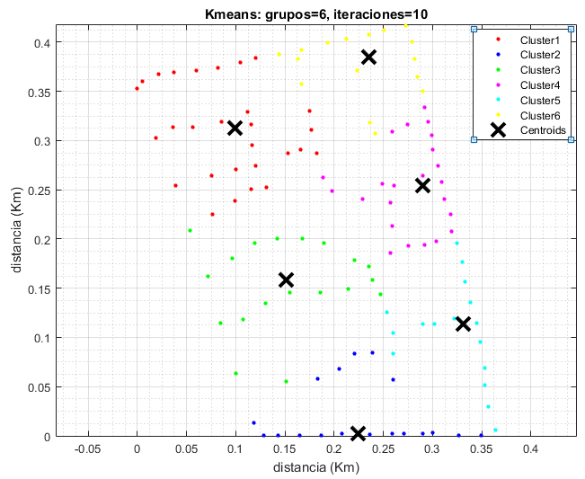
Método K-MEANS Escenario con 121 puntos 2 clusters 3 clusters 4 clusters 6 clusters

Slide 19
CONTENIDO
INTRODUCCIÓN
OBJETIVOS
GENERAL
ESPECÍFICO
MÉTODOS DE CLUSTERIZACIÓN
MÉTODO K-MEANS
MÉTODO VORONOI
RESULTADOS
EVALUACIÓN DE LA RED HÍBRIDA WDM-TDM/PON
A NIVEL DE PROPAGACIÓN DE LA SEÑAL
DESEMPEÑO DE LA RED HÍBRIDA, CALIDAD DE SERVICIO (QoS)
CONCLUSIONES Y RECOMENDACIONES

Slide 20
Método de Clusterización
# de Cluster | Tiempo (ms)
Clúster 2 | 109,0479
Clúster 3 | 92,9843
Clúster 4 | 89,1866
Clúster 6 | 85,9827
Método Voronoi
No es necesario especificar el número de clústeres (k).
Complejidad al implementar su algoritmo
Escenario: 38 puntos

Slide 21
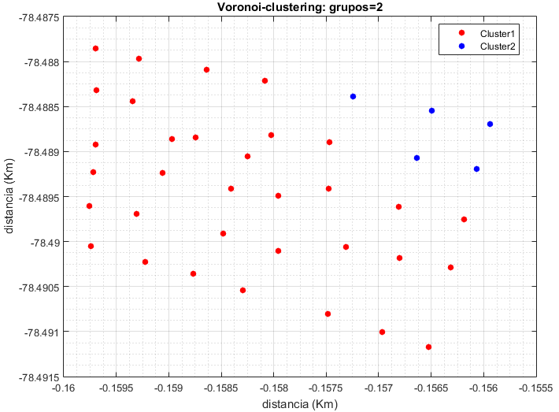
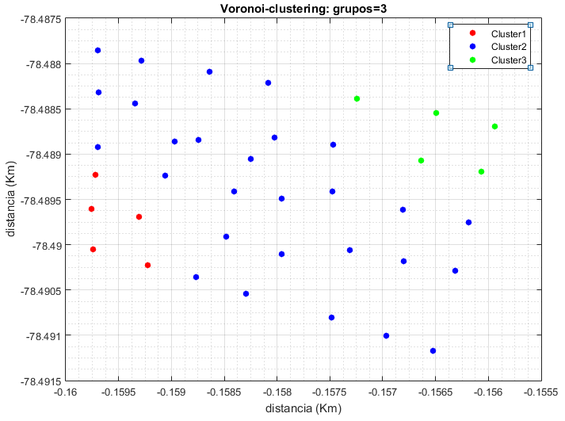
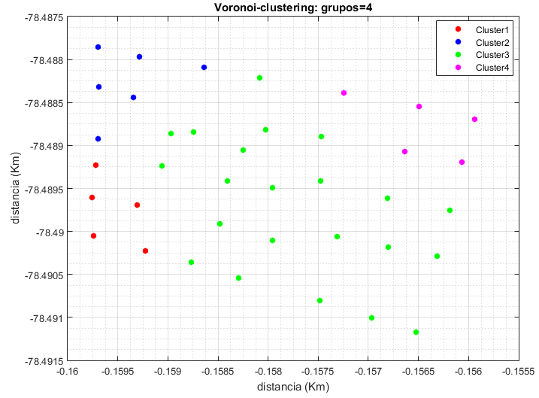
Método de Vorononi Escenario con 38 puntos 2 clusters 3 clusters 4 clusters 6 clusters

Slide 22
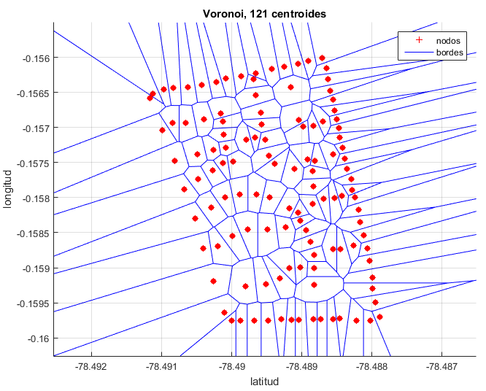
Método de Voronoi
# Clúster | Tiempo (ms)
Clúster 2 | 2,52e+03
Clúster 3 | 2,46e+03
Clúster 4 | 2,45e+03
Clúster 6 | 2,38e+03
Escenario: 121 puntos

Slide 23
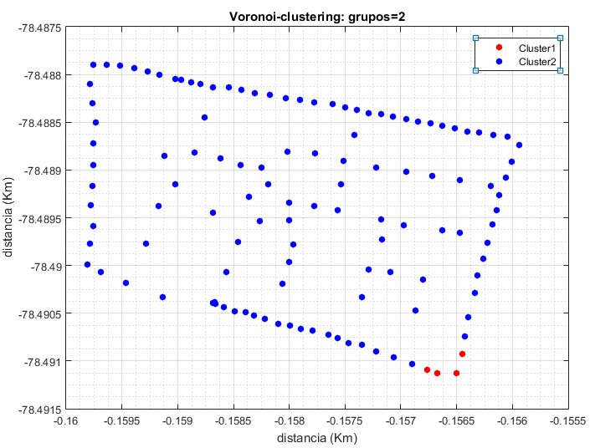
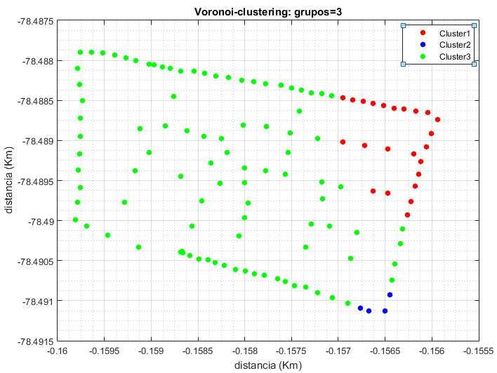
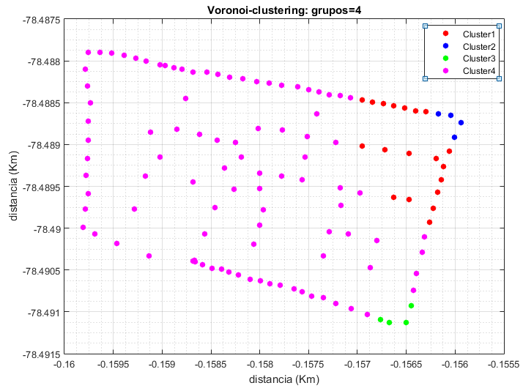
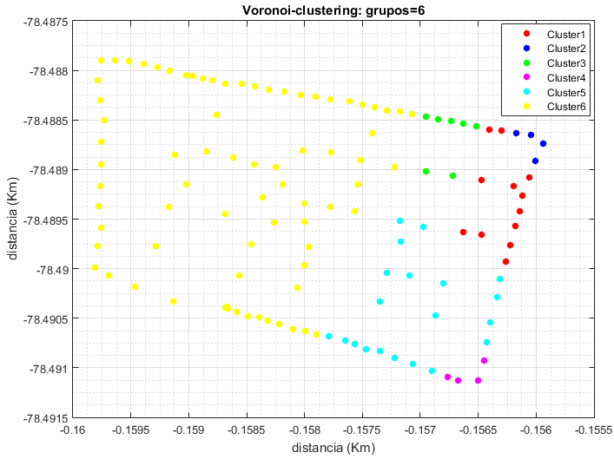
Método de Vorononi Escenario con 121 puntos 2 clusters 3 clusters 4 clusters 6 clusters

Slide 24
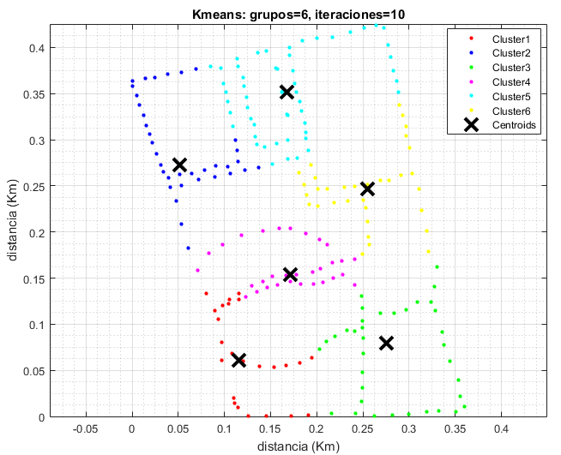
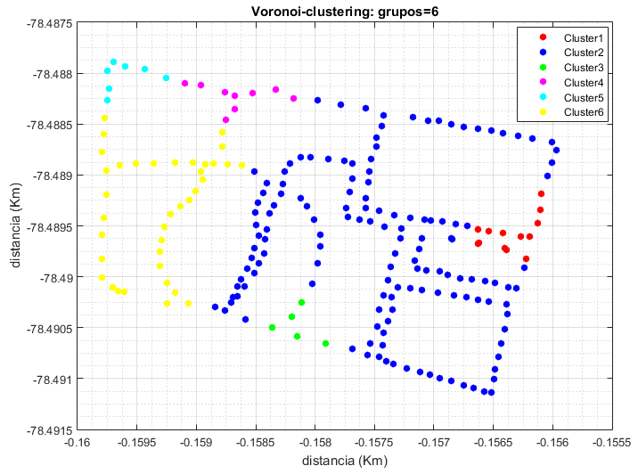
 | Método K-means |  |  |  | Método Voronoi-clúster
Escenario | Clúster 2 | Clúster 3 | Clúster 4 | Clúster 6 | Clúster 2 | Clúster 3 | Clúster 4 | Clúster 6
38 puntos | 2,75716 | 4,16498 | 6,19381 | 8,06929 | 109,0479 | 92,9843 | 89,1866 | 85,9827
121 puntos | 2,78297 | 5,03302 | 6,19311 | 8,22143 | 2,27e+03 | 2,24e+03 | 2,14e+03 | 1,97e+03
213 puntos | 4,2611 | 7,91363 | 9,82428 | 12,64773 | 1,44e+04 | 1,37e+04 | 1,31e+04 | 1,28e+04

Slide 25
CONTENIDO
INTRODUCCIÓN
OBJETIVOS
GENERAL
ESPECÍFICO
MÉTODOS DE CLUSTERIZACIÓN
MÉTODO K-MEANS
MÉTODO VORONOI
RESULTADOS
EVALUACIÓN DE LA RED HÍBRIDA WDM-TDM/PON
A NIVEL DE PROPAGACIÓN DE LA SEÑAL
DESEMPEÑO DE LA RED HÍBRIDA, CALIDAD DE SERVICIO (QoS)
CONCLUSIONES Y RECOMENDACIONES

Slide 26
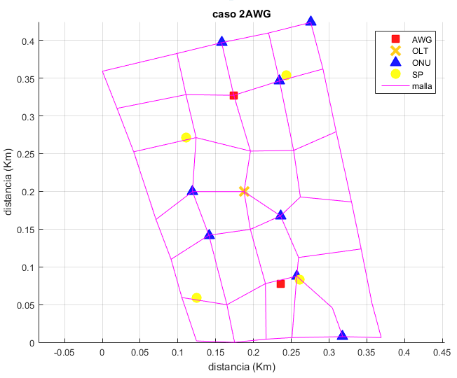
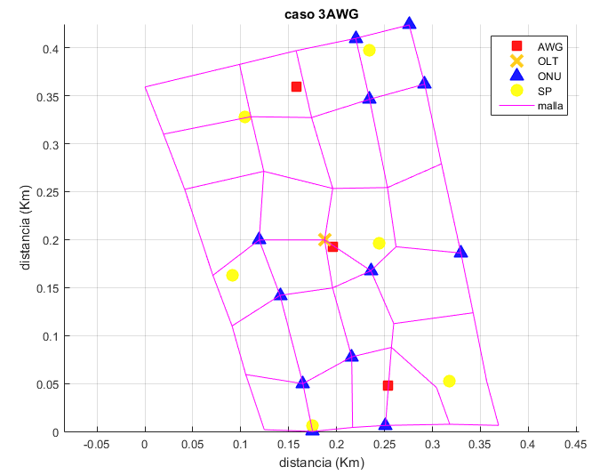
Resultados
Método K-means para la distribución de componentes, 2AWG
Método K-means para la distribución de componentes, 3AWG

Slide 27
CONTENIDO
INTRODUCCIÓN
OBJETIVOS
GENERAL
ESPECÍFICO
MÉTODOS DE CLUSTERIZACIÓN
MÉTODO K-MEANS
MÉTODO VORONOI
RESULTADOS
EVALUACIÓN DE LA RED HÍBRIDA WDM-TDM/PON
A NIVEL DE PROPAGACIÓN DE LA SEÑAL
DESEMPEÑO DE LA RED HÍBRIDA, CALIDAD DE SERVICIO (QoS)
CONCLUSIONES Y RECOMENDACIONES

Slide 28
CONTENIDO
INTRODUCCIÓN
OBJETIVOS
GENERAL
ESPECÍFICO
MÉTODOS DE CLUSTERIZACIÓN
MÉTODO K-MEANS
MÉTODO VORONOI
RESULTADOS
EVALUACIÓN DE LA RED HÍBRIDA WDM-TDM/PON
A NIVEL DE PROPAGACIÓN DE LA SEÑAL
DESEMPEÑO DE LA RED HÍBRIDA, CALIDAD DE SERVICIO (QoS)
CONCLUSIONES Y RECOMENDACIONES

Slide 29
EVALUACIÓN DE LA RED HÍBRIDA WDM-TDM/PON
Transmisor 1
Receptor 1
Fuente de Datos: Generador de señales
Foto diodo
Filtro
TDM
WDM
Modulador
Señal de salida
Fuente óptica: Laser
λ1
Transmisor 2
Receptor 2
Fuente de Datos: Generador de señales
Foto diodo
Filtro
Vista del diseño de la red híbrida WDM-TDM/PON
TDM
Enlace de fibra
Modulador
Señal de salida
Fuente óptica: Laser
λ2
AWG
MUX
AWG
DEMUX
WDM
λ8
Transmisor 8
WDM
Receptor 8
Fuente de Datos: Generador de señales
Foto diodo
Filtro
TDM
Modulador
Señal de salida
Fuente óptica: Laser

Slide 30
A NIVEL DE PROPAGACIÓN DE LA SEÑAL
Componente | Unidad | Valor
Atenuador óptico | dB | 3-30
Receptor óptico | dB (Sensibilidad del equipo) | -27
 | Orden del filtro de Bessel | 5
 | Frecuencia -3dB normalizada | 0.8
Filtro electrico Bessel | N° de polos | 5
 | Ancho de banda -3dB | 8
Componente | Unidad | Valor
Amplificador óptico de ganancia saturable | dB | 10-40
Enlace de fibra óptica | Km(Distancia) | 20-80
 | db/km (Pérdidas por atenuación) | 0.2
 | ps²/km (Dispersión) | -20
Componente | Unidad | Valor
Laser Lorentzian CW | THz (Frecuencia) | 192.7
 | mW (Potencia) | 5
Fuente de datos | Gbps (Velocidad de transmisión) | 10
Bloque transmisor
Enlace de fibra óptica
Bloque receptor

Slide 31
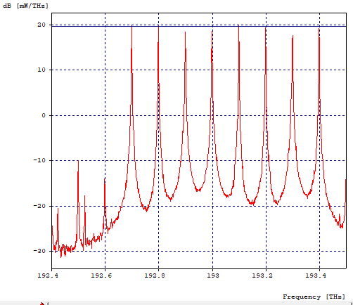
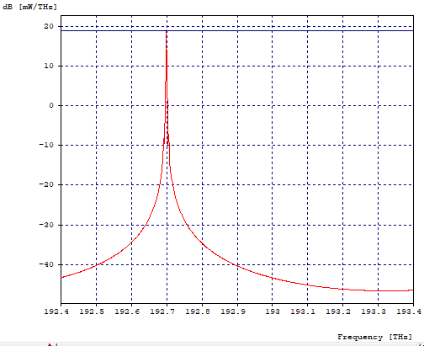
A NIVEL DE PROPAGACIÓN DE LA SEÑAL
Grupo de 8 frecuencias de la red WDM/TDM-PON
Grupo de 8 frecuencias a la salida del amplificador óptico
Espectro de frecuencia a la salida del filtro óptico

Slide 32
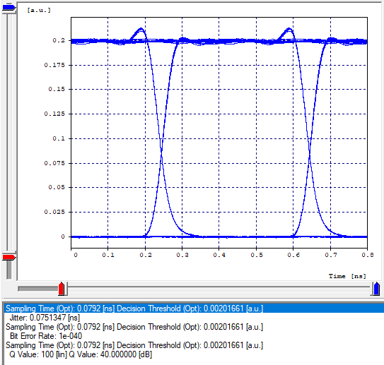
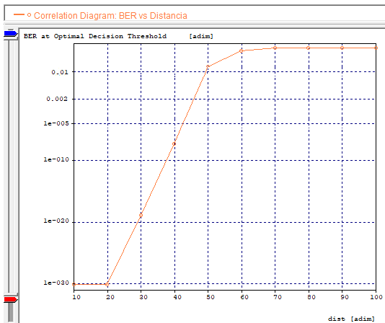
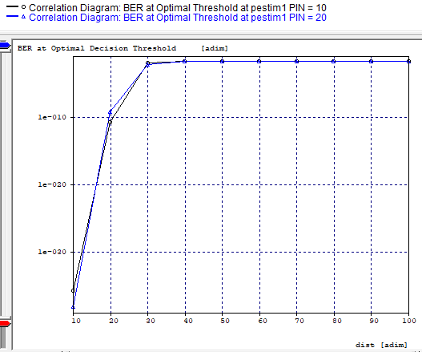
A NIVEL DE PROPAGACIÓN DE LA SEÑAL
Análisis de la red sin efecto no lineal
Diagrama de ojo medido a la salida del receptor de un único usuario
Distancia vs BER, potencia de 10mW, tasa de transmisión de 10Gbps
Distancia vs BER, potencia de 10mW y 20 mW, tasa de transmisión de 10Gbps

Slide 33
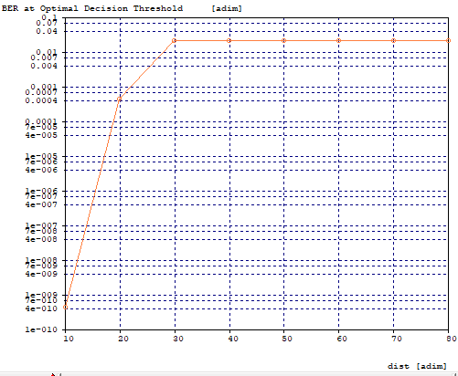
A NIVEL DE PROPAGACIÓN DE LA SEÑAL
Análisis de la red con efecto no lineal FWM
Efecto no lineal FWM visto en las 8 frecuencias de la red hibrida WDM-TDM/PON
Distancia vs BER, efecto no lineal FWM, P_{tx}=10mW, 10 Gbps, con frecuencia portadora 0.1THz

Slide 34
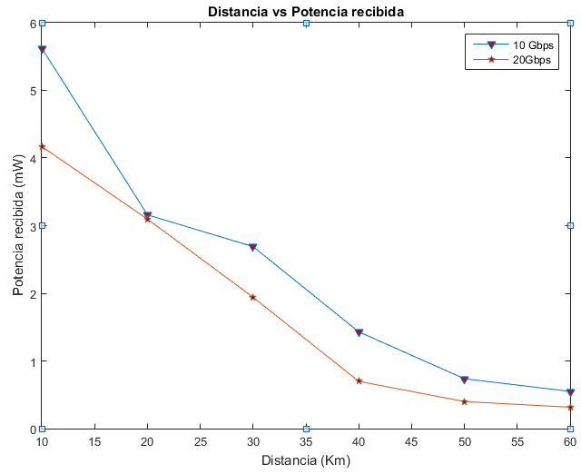
A NIVEL DE PROPAGACIÓN DE LA SEÑAL
Análisis de la red con efecto no lineal FWM

Slide 35
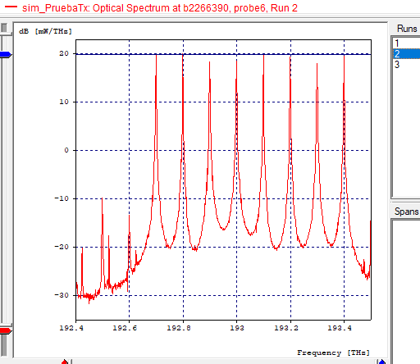
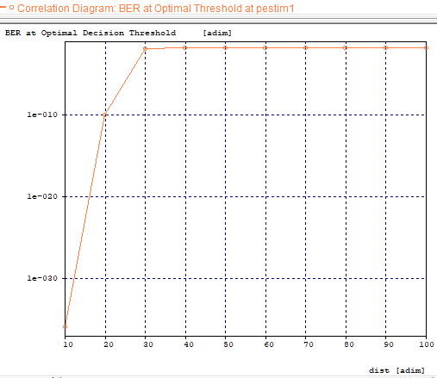
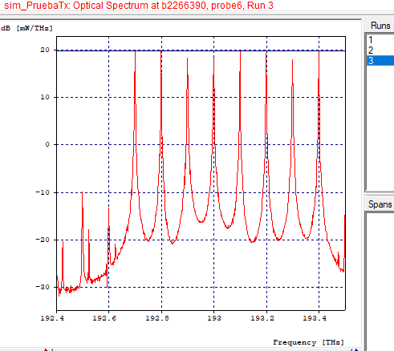
A NIVEL DE PROPAGACIÓN DE LA SEÑAL
Análisis de la red con efecto no lineal SBS
Distancia vs BER, potencia de transmisión 30mW, 10Gbps

Slide 36
CONTENIDO
INTRODUCCIÓN
OBJETIVOS
GENERAL
ESPECÍFICO
MÉTODOS DE CLUSTERIZACIÓN
MÉTODO K-MEANS
MÉTODO VORONOI
RESULTADOS
EVALUACIÓN DE LA RED HÍBRIDA WDM-TDM/PON
A NIVEL DE PROPAGACIÓN DE LA SEÑAL
DESEMPEÑO DE LA RED HÍBRIDA, CALIDAD DE SERVICIO (QoS)
CONCLUSIONES Y RECOMENDACIONES

Slide 37
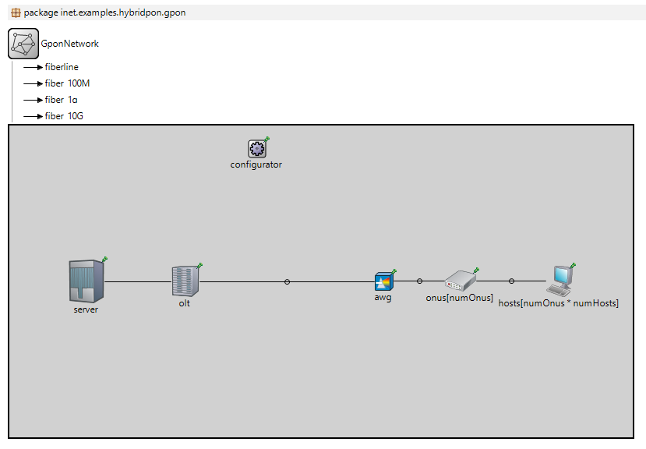
DESEMPEÑO DE LA RED HÍBRIDA, CALIDAD DE SERVICIO (QoS)
numOnus, numHost | Se especifica el número de ONUs y de hosts que va a formar la red
Distance | Distancia del enlace de fibra óptica en Km
numUdpApps | Se puede configurar cualquier tipo de servicio sea voz, datos o video 1--Video 2—VoIP Se configura tanto para el cliente como para el servidor.
eth[*].mac.txrate | Aquí se configura la velocidad de transmisión de la capa MAC, en este caso se utilizó una velocidad de 10Gbps.
Config Stage 2-1 | Esta configuración permite simular la red con el efecto no lineal SBS, como se vio en las simulaciones con OptSim la potencia umbral que limita la potencia de entrada es de 8mW.
Config Stage 2-2 | Aquí se simula el efecto no lineal FWM, sabemos que con una frecuencia portadora de 0.4THz la señal se degrada.
Config Stage 3-DBA | Se implementa el algoritmo de asignación dinámico de ancho de banda DBA
Config Stage 4-IPACT | Se implementa el algoritmo de asignación dinámico de ancho de banda IPACT

Slide 38
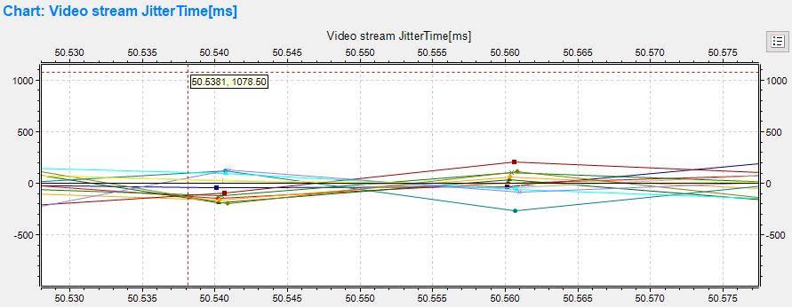
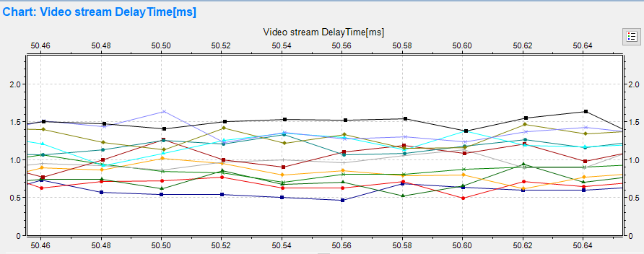
Escenario sin efecto no lineal
Número de usuarios | 16
Velocidad de transmisión del canal | 100Mbps
Distancia | 20 Km
Potencia de Tx | 1mW
Tipo de servicio | Video

Slide 39
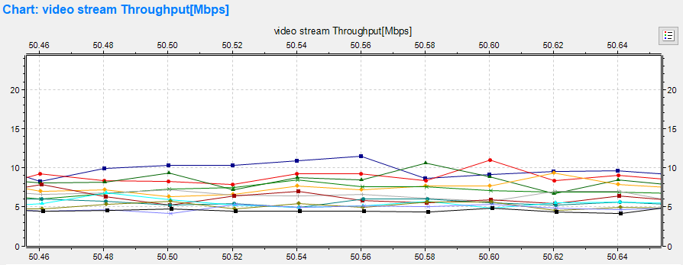
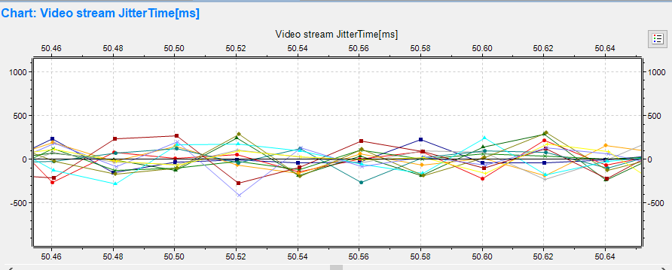
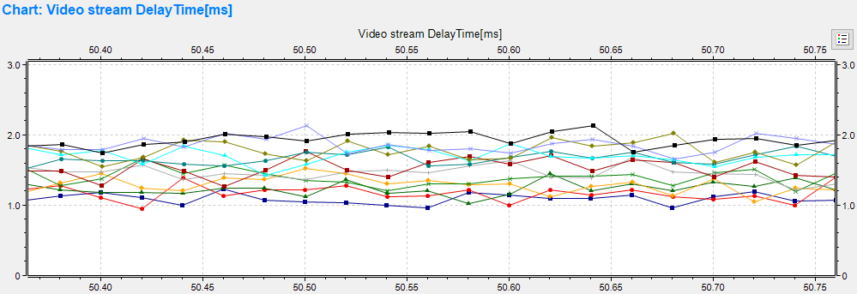
Escenario bajo el efecto no lineal causado por el Estimulado de Scattering SBS (Dispersión Estimulada de Brillouin)

Slide 40
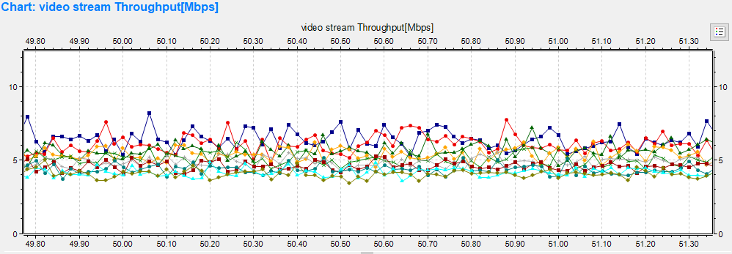
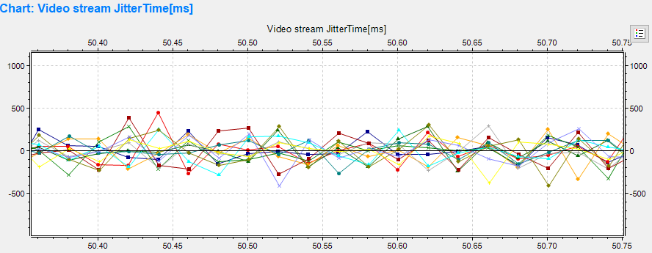
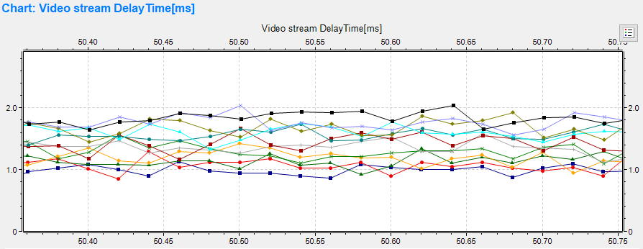
Escenario bajo el efecto no lineal causado por por el índice de refracción FWM (Mezclado de cuatro ondas)

Slide 41
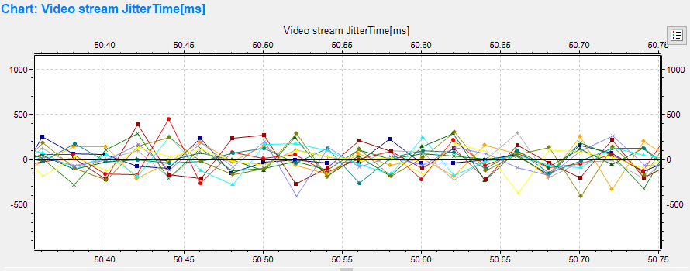
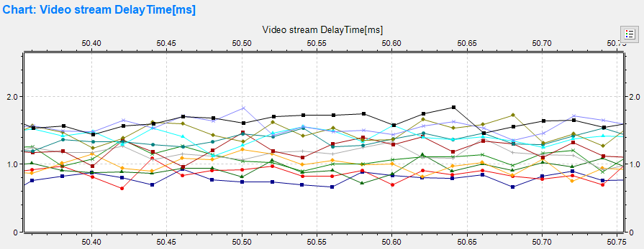
Escenario usando algoritmo de asignación dinámico de ancho de banda DBA

Slide 42
Escenario usando algoritmo de asignación dinámico de ancho de banda IPACT

Slide 43
DESEMPEÑO DE LA RED HIBRIDA, CALIDAD DE SERVICIO (QoS)

Slide 44
CONTENIDO
INTRODUCCIÓN
OBJETIVOS
GENERAL
ESPECÍFICO
MÉTODOS DE CLUSTERIZACIÓN
MÉTODO K-MEANS
MÉTODO VORONOI
RESULTADOS
EVALUACIÓN DE LA RED HÍBRIDA WDM-TDM/PON
A NIVEL DE PROPAGACIÓN DE LA SEÑAL
DESEMPEÑO DE LA RED HÍBRIDA, CALIDAD DE SERVICIO (QoS)
CONCLUSIONES Y RECOMENDACIONES

Slide 45
CONCLUSIONES
El uso de redes hibridas es necesario para cumplir con el requerimiento de QoS por parte de los usuarios, la red hibrida WDM-TDM/PON toma lo mejor de las redes WDM-PON y de las redes TDM-PON, como su escalabilidad, el aumento de usuarios.
El objetivo de la Smart City es recolectar datos en tiempo real para mejorar servicios como transporte, área de salud, servicios de pago , seguridad, de ahí parte la importancia de realizar un correcto despliegue de la red hibrida WDM-TDM/PON, que mediante el análisis y desarrollo de un método heurístico enfocado a la clusterización nos dará una posible solución para la mejor distribución de sus componentes ópticos tratando de brindar conectividad a todos los usuarios
Para cumplir con los requerimientos de calidad de servicio QoS es necesario tomar en cuenta que hay varios factores que afectan a estos parámetros e influyen en el desempeño de la red, uno de estos factores es el algoritmo empleado para la creación de varios módulos en OMNeT++, que fueron utilizados para crear la red hibrida, otro factor que puede influir es el tiempo de transmisión, el tiempo de respuesta a los mensajes Request, el tiempo de espera en las colas, el tiempo de encapsulado, la distancia entre la OLT y la ONU, la potencia de transmisión, etc.

Slide 46
CONCLUSIONES
La herramienta OptSim fue necesaria, permitió observar cuales son las limitaciones en la capa física, siendo estos datos de gran ayuda al momento de implementar los módulos y funciones en OMNeT++, específicamente para la simulación de los escenarios bajo la influencia de los efectos no lineales.
El efecto no lineal FWM causo un mayor impacto en el throughput de la red comparado con el efecto no lineal SBS, por este motivo se debe tomar muy en cuenta los efectos que inciden en la fibra óptica.
Los esquemas de distribución dinámico de ancho de banda toman en cuenta el tipo de servicio que los usuarios solicitan, brindando un mayor ancho de banda a quien lo requiera, permitiendo optimizar el uso del ancho de banda.

Slide 47
Recomendaciones
El método de Voronoi-clúster no mostro resultados óptimos, pero es imprescindible el estudio de otros métodos que se basan en el diagrama de Voronoi, como Voronoi en base a sus bordes o en base a sus vértices
Analizar que incidencia tienen los demás efectos no lineales causados por el índice de refracción y los efectos no lineales causados por el Estimulado de Scattering sobre la calidad de servicio de una red.
Estudiar otras topologías de redes híbridas que podrían utilizarse para ser implementadas en una ciudad inteligente, tomando en cuenta costos, facilidad de implementación, desempeño de la red.

Slide 48
Gracias

